Slide 1
CORSO DI FOTOGRAMMETRIA E TELERILEVAMENTO
Prof. Riccardo Roncella
ORIENTAMENTO ESTERNO

Slide 2
SOMMARIO
Orientamento esterno dei fotogrammi
Orientamento di un singolo fotogramma (Resezione)
Triangolazione di due o più fotogrammi
  Triangolazione aerea a stelle proiettive
  Orientamento Assoluto
  Orientamento Relativo
  Triangolazione aerea a modelli indipendenti

Slide 3
EQUAZIONI DI COLLINEARITA’
Equazioni di collinearità:
Abbiamo visto che le coordinate immagine di un punto dipendono da:
PARAMETRI DI ORIENTAMENTO ESTERNO
PARAMETRI DI ORIENTAMENTO INTERNO

Slide 4

ORIENTAMENTO ESTERNO
PARAMETRI DI ORIENTAMENTO ESTERNO
PARAMETRI DI ORIENTAMENTO INTERNO
Ammettendo che i parametri di orientamento interno siano noti (CALIBRAZIONE) come facciamo a determinare i parametri di orientamento esterno relativi a ciascun fotogramma?

Slide 5
RESEZIONE - DLT
Essendo un problema non lineare, se ho più di 3 punti d’appoggio per determinare gli OE devo ricorrere ad un sistema a minimi quadrati: Ho bisogno dei parametri approssimati.

Slide 6
RESEZIONE - DLT
Dividendo per c₄:
Ho 11 incognite, quindi mi servono sei punti di appoggio per determinare tutti i parametri.
Una volta noti tutti gli a_{i} , b_{i} e c_{i} posso ricavare i parametri di orientamento esterno ed interno.

Slide 7
RESEZIONE - DLT
Perché nella DLT ho 11 parametri se in realtà i miei parametri di OE e OI sono in tutto solo 9?
Nell’impostazione analitica della DLT si tiene in conto di due ulteriori parametri di orientamento interno:
La non ortogonalità degli assi di riferimento nel sistema immagine.
Il differente fattore di scala fra asse x e asse y nel sistema immagine.
IN TUTTO HO 11 PARAMETRI DI ORIENTAMENTO!!!

Slide 8
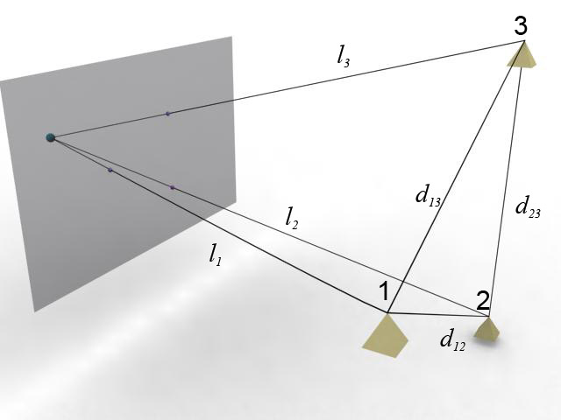
RESEZIONE
Ammettiamo di avere un solo fotogramma in cui siano stati collimati tre punti corrispondenti a punti terreno di coordinate note (punti d’appoggio):
Le distanze fra ciascun punto nello spazio terreno sono note.
Gli angoli formati dai raggi di proiezione sono noti.
Dal teorema di Carnot otteniamo:
Essendo note le tre distanze possiamo scrivere tre equazioni nelle tre incognite

Slide 9
RESEZIONE
Note le tre distanze l₁, l₂ e l₃:
Calcoliamo le coordinate dei punti 1, 2 e 3 nel sistema immagine;
Stimiamo la rototraslazione tra sistema immagine e sistema terreno che porta a coincidere i due set di punti.
Ho 6 incognite (parametri OE),
9 equazioni di cui solo 6 indipendenti (ho le tre condizioni di distanza imposte precedentemente).
N.B. La stima della rototraslazione è una stima non lineare…

Slide 10
RESEZIONE – CONFIGURAZIONI CRITICHE
Utilizzando solo 3 punti per la stima dei parametri di OE è facile accorgersi che esistono quattro configurazioni equivalenti dal punti di vista proiettivo:

Slide 11
RESEZIONE
Se ammettiamo un certo grado di incertezza nelle collimazioni la qualità di stima degli OE dipende fortemente dalla disposizione sul fotogramma delle immagini dei punti d’appoggio:
Se immaginiamo il fotogramma “appeso” ai raggi di proiezione e interpretiamo la precisione di collimazione come la dimensione dei “forellini” attraverso cui passano i raggi stessi, abbiamo che:
Maggiore la dimensione dei “forellini”
maggiore è il grado di libertà del
fotogramma di muoversi nello spazio.
Più i punti si trovano distanti gli uni dagli altri (sul fotogramma) minore sarà la possibilità di movimento del fotogramma stesso.
Se i punti sono approssimativamente allineati il fotogramma può ruotare attorno alla linea che li interpola, portando ad una cattiva stima dei parametri di OE.

Slide 12
RESEZIONE - SOMMARIO
Con la Resezione posso stimare l’orientamento di un singolo fotogramma;
L’orientamento avviene in un unico passaggio;
Ho bisogno (in pratica) di almeno 4 punti d’appoggio per ciascun fotogramma;
Con la DLT si possono stimare contemporaneamente i parametri di OE e di OI ma è meno stabile numericamente;
Se i parametri di OI sono noti è preferibile utilizzare il metodo dei triedri (più preciso);
Devo fare attenzione alla dispozione dei punti d’appoggio sul fotogramma.

Slide 13
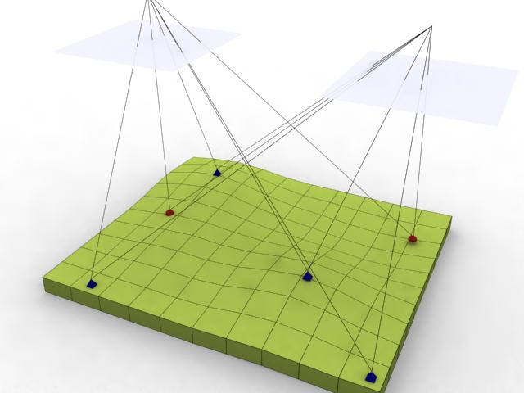
STEREO RESTITUZIONE
Consideriamo il caso in cui i fotogrammi da orientare siano due:
Potremo disporre in generale di:
Punti d’appoggio pieni
(note XYZ)
Punti d’appoggio parziali
(note solo Z o solo XY)
Punti di legame
Punti di controllo

Slide 14
ORIENTAMENTO (1 PASSO)
Punti d’appoggio:
PARAMETRI OE:
12 Incognite
Posso scrivere 4 equazioni, le incognite sono solo quelle relative all’OE (legate ai fotogrammi e uguali per tutti i punti d’appoggio)
Se conosco il punto solo in planimetria (XY)
1 Incognita aggiuntiva;
Se conosco il punto solo in quota (Z)
2 Incognite aggiuntive;

Slide 15
ORIENTAMENTO (1 PASSO)
Punti di legame:
PARAMETRI OE:
12 Incognite
COORDINATE XYZ:
3 Incognite
Posso sempre scrivere 4 equazioni, le incognite sono quelle relative all’OE (legate ai fotogrammi) e le coordinate del punto di legame (3 Incognite per ogni punto)

Slide 16

ORIENTAMENTO ESTERNO
Come facciamo a determinare i parametri di orientamento esterno ci ciascun fotogramma?
Analiticamente: E’ possibile invertire le equazioni di collinearità una volta che si dispone di un numero di equazioni maggiore al numero delle incognite.
Ogni punto misurato su un fotogramma | 2 Equazioni (coll.)
Ogni punto terreno considerato | 3 Incognite (XYZ)
Ogni fotogramma utilizzato | 6 Incognite (O.E.)
Ogni fotocamera utilizzata | 3+ Incognite (O.I.)

Slide 17
TIPOLOGIE DI ORIENTAMENTO
Ogni punto misurato su un fotogramma | 2 Equazioni (coll.)
Ogni punto terreno considerato | 3 Incognite (XYZ)
Ogni fotogramma utilizzato | 6 Incognite (O.E.)
Ogni fotocamera utilizzata | 3+ Incognite (O. I.)
Un solo fotogramma (RESEZIONE):
Non ha senso considerare punti terreno di coordinate incognite (aumento solo il numero totale di incognite).
Ho solo 6 incognite (i 6 parametri di O. E.)
Mi servono teoricamente solo 3 punti di coordinate terreno note (scrivo 6 equazioni)
ATTENZIONE: Le eq. di collinearità non sono lineari quindi con 3 punti non è garantita l’unicità della soluzione.

Slide 18
TIPOLOGIE DI ORIENTAMENTO
Ogni punto misurato su un fotogramma | 2 Equazioni (coll.)
Ogni punto terreno considerato | 3 Incognite (XYZ)
Ogni fotogramma utilizzato | 6 Incognite (O.E.)
Ogni fotocamera utilizzata | 3+ Incognite (O. I.)
Due o più fotogrammi (Triangolazione Aerea o TA):
Ha senso considerare punti terreno di coordinate incognite purché collimati su almeno due fotogrammi (diminuisce il numero totale di incognite).
Ho 6*n incognite (n = numero fotogrammi)
Il numero di equazioni deve essere maggiore o uguale al numero di incognite
ATTENZIONE: Anche in questo caso posso avere situazioni di ambiguità

Slide 19
ORIENTAMENTO (1 PASSO)
Noti un numero di punti d’appoggio e punti di legame sufficiente (numero di equazioni maggiore o uguale al numero di incognite) posso generare un sistema a minimi quadrati e stimare i parametri ottimali.
La procedura avviene in un singolo passaggio, andando a scrivere per ciascun punto su ciascun fotogramma le due equazioni di collinearità e considerando come incognite oltre che i parametri di OE anche le coordinate dei punti di legame e dei punti d’appoggio incompleti.

Slide 20
TRIANGOLAZIONE AEREA A STELLE PROIETTIVE
VANTAGGI DELLE STELLE PROIETTIVE:
L’orientamento avviene in un singolo passaggio
Rispetto alla resezione tengo in conto anche del fatto che un
punto è visto su più fotogrammi
Posso considerare punti d’appoggio incompleti
Orientamento e restituzione dei punti di legame avvengono contemporaneamente (sono già riferito al sistema terreno)
Posso considerare condizioni aggiuntive (interdistanze, etc.)
N.B. Il metodo è però strettamente analitico

Slide 21
TRIANGOLAZIONE FOTOGRAMMETRICA
Se dispongo di più di due fotogrammi (blocco fotogrammetrico) le relazioni appena viste continuano ad essere valide ma posso avere meno di 3 GCP per coppia di fotogrammi
Si parla allora di Triangolazione Fotogrammetrica (o Aerea).
Quello che voglio ottenere è:
Orientamento di tutti i fotogrammi
Coordinate terreno di tutti i punti di legame

Slide 22
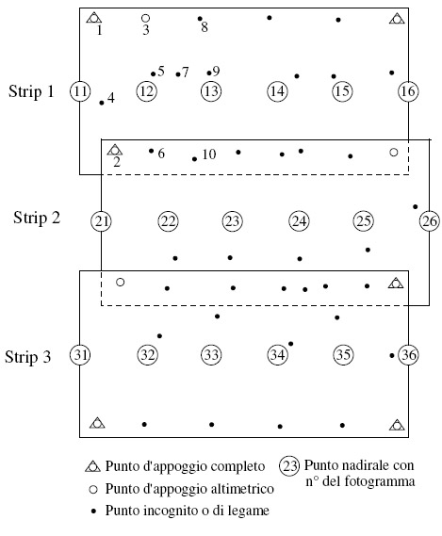
TRIANGOLAZIONE FOTOGRAMMETRICA
In fotogrammetria aerea il blocco ha generalmente una struttura regolare:
Struttura del blocco:
Ricoprimento longitud. = 60%
Ricoprimento trasv. = 20÷25%
Dati di partenza:
Punti d’appoggio
Punti di legame

Slide 23
TRIANGOLAZIONE AEREA A STELLE PROIETTIVE
La triangolazione aerea a stelle proiettive (bundle adjustment) è basata direttamente sulle equazioni di collinearità (metodo numerico). L’entità elementare del blocco è il fotogramma e i punti immagine collimati su di esso.
Bilancio equazioni-incognite
Incognite:
6 per ogni fotogramma
3 per ogni punto di legame
Equazioni:
2n per ciascun punto visibile su n fotogrammi

Slide 24
TRIANGOLAZIONE AEREA A STELLE PROIETTIVE
Noti i parametri approssimati (orientamento e coordinate dei punti legame) posso linearizzare le equazioni di collinearità e determinare i parametri con un sistema a minimi quadrati:
Generica equazione di collinearità relativa al punto i-esimo visto sul fotogramma j-esimo

Slide 25
ORIENTAMENTO (2 PASSI)
Posso suddividere l’operazione di orientamento in due passaggi distinti:
ORIENTAMENTO RELATIVO: Analizzo l’orientamento di un fotogramma rispetto all’altro in un sistema di riferimento arbitrario (spazio modello).
ORIENTAMENTO ASSOLUTO: Definisco una trasformazione dal sistema di riferimento arbitrario considerato nel precedente passaggio al sistema di riferimento terreno.
ABBIAMO VISTO CHE UNA GENERICA TRASFORMAZIONE FRA DUE SISTEMI DI RIFERIMENTO E’ UNA TRASFORMAZIONE DI HELMERT:
HO 7 PARAMETRI: 1 Scala + 3 Traslazioni + 3 Rotazioni

Slide 26
ORIENTAMENTO (2 PASSI)
L’orientamento di 2 fotogrammi mette in gioco 12 parametri.
L’orientamento assoluto ne mette in gioco 7
Allora: L’orientamento relativo ne mette in gioco 5
Per l’orientamento assoluto:
Ogni punto d’appoggio completo fornisce 3 equazioni
Ogni punto d’appoggio planimetrico fornisce 2 equazioni
Ogni punto d’appoggio altimetrico fornisce 1 equazione
Per l’orientamento relativo:
Ogni punto di legame fornisce 1 equazione

Slide 27
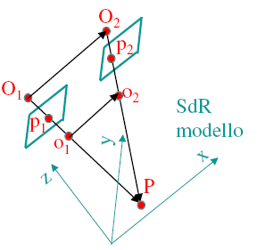
ORIENTAMENTO RELATIVO
Il principio di complanarità:
Ammettendo una perfetta intersezione fra i due raggi di proiezione, O₁, O₂ e P individuano un piano che contiene i due raggi di proiezione.
Per la condizione di collinearità anche i due punti immagine sono contenuti nello stesso piano.
Ne deriva che:
(Equazione di complanarità)

Slide 28
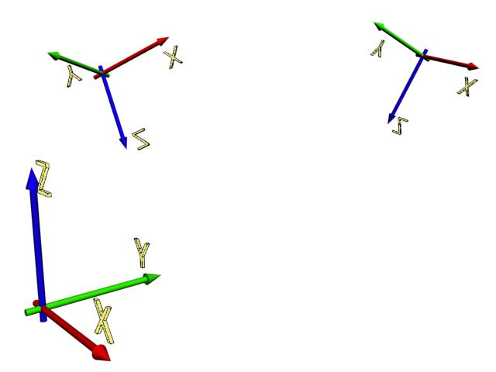
ORIENTAMENTO RELATIVO
Consideriamo il caso generale in cui i due fotogrammi sono orientati arbitrariamente l’uno rispetto all’altro.
Continua a valere la condizione di complanarità.
Se consideriamo tre terne distinte di riferimento:
La condizione di complanarità
continua ad essere valida:

Slide 29
ORIENTAMENTO RELATIVO
Possiamo considerare ciascuna quantità vettoriale definita nel suo sistema di riferimento.
Definiamo b_{x} = 1 e risolviamo l’equazione:
Ho ancora una volta una equazione in 8 incognite:
Ciascuna grandezza relativa ai vettori di proiezione dipende da 3 parametri di rotazione, quindi
3 (rotazione I fotogr.) +
3 (rotazione II fotogr.) +
2 (elementi della base) =
8 parametri indipendenti.

Slide 30
ORIENTAMENTO RELATIVO
Come nel caso precedente posso allora fissare 3 parametri:
Orientamento relativo simmetrico:
Fisso la posizione dei due fotogrammi
Scelgo come parametri incogniti le rotazioni delle due camere;
Fisso una delle due rotazioni attorno ad x (es. dω₁)
Nell’orientamento simmetrico la posizione delle due camere resta fisso (sull’asse y) ed entrambe ruotano

Slide 31
ORIENTAMENTO RELATIVO
Orientamento relativo asimmetrico:
Fisso la prima camera;
Ruoto e traslo la seconda camera
Nell’orientamento asimmetrico solo la seconda camera si muove (ruota e trasla) mentre la prima resta fissa

Slide 32
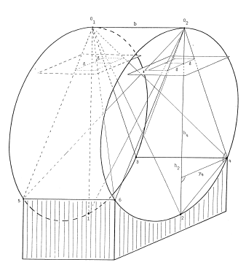
ORIENTAMENTO RELATIVO – CONFIGURAZIONI CRITICHE
Invertendo le 5 equazioni di complanarità per ricavare i parametri di orientamento incogniti si può dimostrare che in certi casi non è possibile determinare dω₂:
Se i centri di presa e i punti di legame giacciono tutti su un cilindro non è possibile calcolare dω₂
SOLUZIONI:
Utilizzare un’altra focale;
Cambiare direzione di volo;
Non utilizzare modelli indipendenti

Slide 33
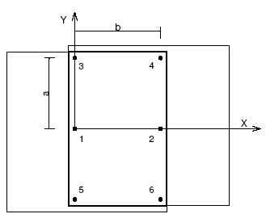
ORIENTAMENTO RELATIVO – CONFIGURAZIONI PUNTI
Il numero minimo di punti di legame necessari per l’orientamento relativo è 5.
Di solito si utilizzano 6 punti nelle zone di “Von Gruber”
Garantiscono una distribuzione geometrica omogenea
Forniscono la miglior stimabilità dei parametri
Facilitano le operazioni di orientamento con apparecchiatura analogica

Slide 34
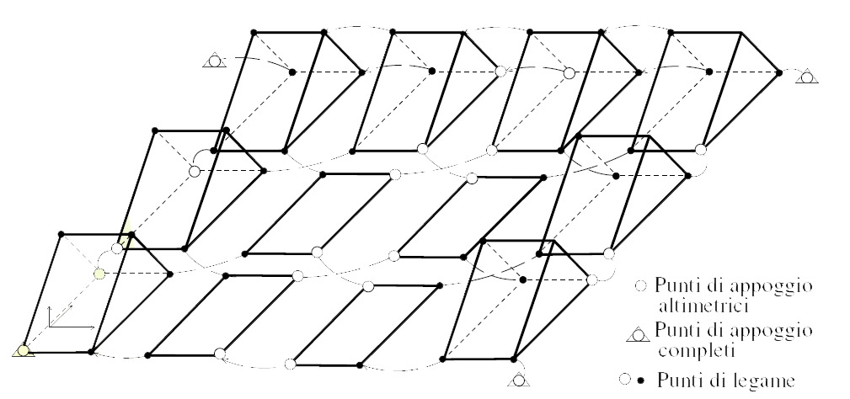
TRIANGOLAZIONE AEREA A MODELLI INDIPENDENTI
La triangolazione aerea a modelli indipendenti è basata sulle equazioni di complanarità e di congruenza (metodo numerico o analogico). L’entità elementare del blocco è il modello (coppia di fotogrammi) e i punti modello presenti in esso.

Slide 35
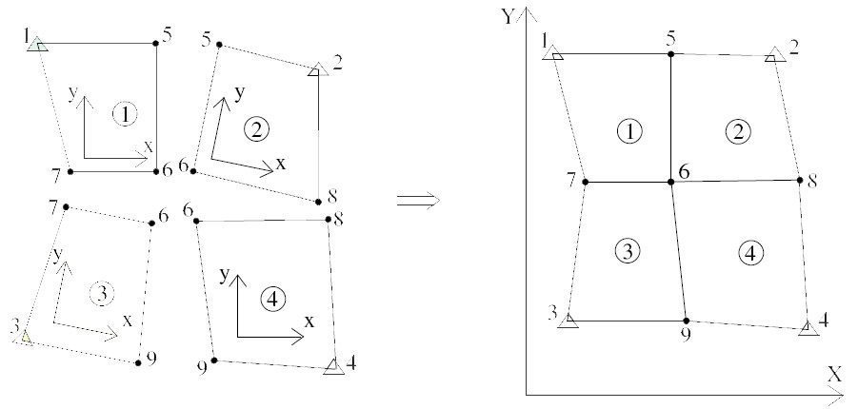
TRIANGOLAZIONE AEREA A MODELLI INDIPENDENTI
Consideriamo inizialmente una serie di modelli planimetrici:

Slide 36
TRIANGOLAZIONE AEREA A MODELLI INDIPENDENTI
La trasformazione conforme (Helmert) nel piano può essere scritta come:
Si può linearizzare ponendo
L’equazione di trasformazione di un punto diventa:
Posso unire tutte le equazioni e risolvere a minimi quadrati

Slide 37
TRIANGOLAZIONE AEREA A MODELLI INDIPENDENTI
Consideriamo adesso una serie di modelli tridimensionali:
In questo caso possiamo utilizzare anche le informazioni sui centri di presa
Abbiamo quindi a disposizione:
Per l’orientamento assoluto:
Punti d’appoggio
Per l’orientamento relativo e l’unione dei modelli:
Punti di legame
Centri di presa

Slide 38
TRIANGOLAZIONE AEREA A MODELLI INDIPENDENTI
In questo caso la trasformazione è una conforme tridimensionale. Ho quindi 7 parametri.
La trasformazione non è però descrivibile in forma lineare.
Linearizzo le equazioni
Risolvo a minimi quadrati
La matrice disegno è simile a quella vista per il caso planimetrico

Slide 39
TRIANGOLAZIONE AEREA – PUNTI D’APPOGGIO
Andiamo a studiare come variano le precisioni in blocchi di varie dimensioni appoggiati su 4 punti:
La precisione decresce col crescere delle dimensioni del blocco
Gli s.q.m. massimi sono in corrispondenza delle mezzerie dei lati

Slide 40
TRIANGOLAZIONE AEREA – PUNTI D’APPOGGIO
Consideriamo il caso in cui distribuisco numerosi GCP sui lati del blocco:
La precisione è approx. omogenea all’interno di tutto il blocco
La precisione e di fatto indipendente dalla dimensione del blocco
E’ paragonabile a quella del singolo blocco.

Slide 41
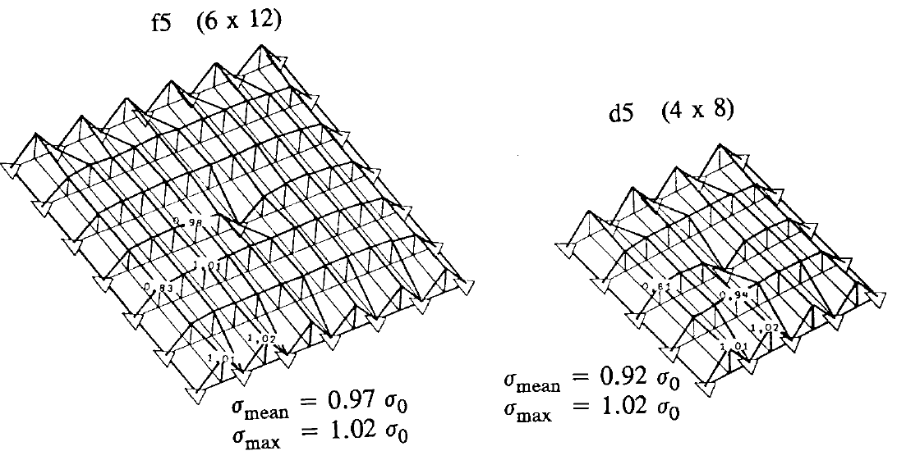
TRIANGOLAZIONE AEREA – PUNTI D’APPOGGIO
Consideriamo infine il caso in cui aggiungo punti d’appoggio al centro del blocco
Ulteriori GCP all’interno del blocco non danno aumenti significativi in termini di precisione

Slide 42
STELLE PROIETTIVE vs MODELLI INDIPENDENTI
Con le stelle proiettive si raggiungono precisioni più elevate
Permettono l’utilizzo di strumenti statistici più potenti
  Eliminazione degli errori grossolani (outlier)
  Analisi della qualità del risultato
Permettono di introdurre parametri ed equazioni aggiuntive
  Auto-calibrazione
  Orientamento diretto
E’ però un metodo numerico (ormai non è più un problema)
Più complessa da utilizzare per chi abituato ai modelli indipendenti

Slide 43
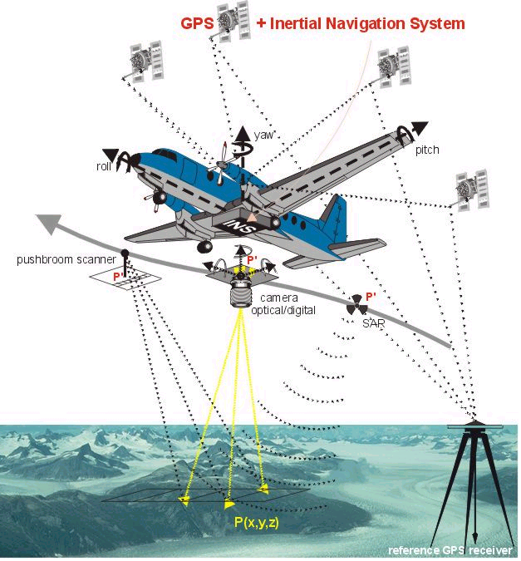
GEOREFERENZIAZIONE DIRETTA
DETERMINAZIONE DELLA POSIZIONE (X, Y, Z) E DELL’ASSETTO (ω, φ, κ) DI UN SENSORE A BORDO
(Es. LA CAMERA FOTOGRAMMETRICA)
INS:
Posizione
Velocità
Velocità angolare
GPS:
Posizione
Velocità

Slide 44
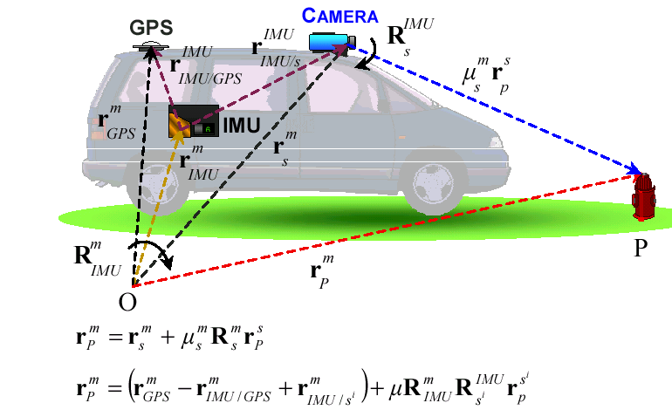
GEOREFERENZIAZIONE DIRETTA

Slide 45
GEOREFERENZIAZIONE DIRETTA - PROBLEMI
PRESENZA DI SISTEMATISMI:
  SISTEMA CARTOGRAFICO – SISTEMA CARTESIANO LOCALE
  In coordinate cartografiche solitamente si contraggono (o si espandono) le coordinate planimetriche dei punti mentre si lasciano inalterate le quote. Di conseguenza si contrae (o si espande anche la base di presa).
  ERRORI NELL’ORIENTAMENTO INTERNO
  Un errore nella stima della focale utilizzata si propaga linearmente sulla Z dei punti misurati.
SOLUZIONE: ISO (Integrated Sensor Orientation)
Utilizzo le informazioni ottenute dalla sensoristica di navigazione ma effettuo comunque una compensazione a stelle proiettive (con punti di legame e d’appoggio).

